Slide 1
ABBA
OS SERVIÇOS ABBA · 5 DE 7
Treinamento + ABBA Portal —
a mentalidade nova
É aqui que a transformação alcança cada pessoa.
ABBA — CONSULTORIA DE INTELIGÊNCIA ARTIFICIAL
ABBASERVICES.COM.BR

Slide 2
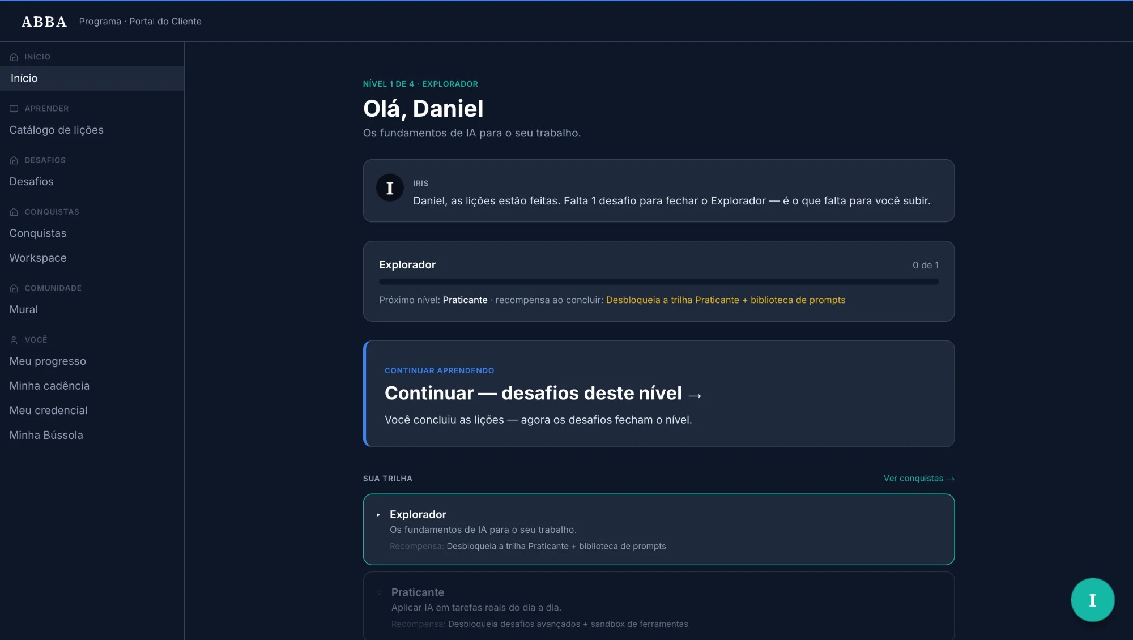
O QUÊ
Todos os níveis, plataforma própria + presencial.
Formamos todos os níveis da equipe — na nossa plataforma própria e em sessões presenciais nos marcos do programa.
Na plataforma: trilhas por nível, desafios práticos aplicados no trabalho real, um coach de IA disponível o tempo todo e credencial verificável ao graduar.
O ABBA Portal real — trilhas por nível, progresso e o coach de IA sempre presente.
ABBA — CONSULTORIA DE INTELIGÊNCIA ARTIFICIAL
ABBASERVICES.COM.BR

Slide 3
POR QUÊ
O objetivo não é ensinar ferramenta.
É instalar, em cada pessoa, três perguntas que mudam o jeito de olhar o próprio trabalho:
O que eu posso parar de fazer — porque a IA agora faz?
O que eu posso começar a fazer — porque a IA agora permite?
O que só eu faço — e devo fazer ainda melhor?
Quando a organização inteira pensa assim, a mudança deixa de depender de consultor.
ABBA — CONSULTORIA DE INTELIGÊNCIA ARTIFICIAL
ABBASERVICES.COM.BR

Slide 4
COMO
Aprendizado que vira comportamento.
Desafios no trabalho real — ninguém aprende assistindo vídeo: cada trilha exige aplicar no próprio trabalho — e mostrar o resultado.
A bússola pessoal — cada colaborador mantém o próprio parar · começar · continuar — o instrumento que acompanha a mudança, do primeiro dia à graduação.
Aprender desbloqueia ferramenta — o avanço na trilha libera ferramentas novas — o aprendizado vira produtividade no mesmo dia.
Campeões internos — os destaques de cada área são formados para carregar a transformação depois que saímos da sala.
ABBA — CONSULTORIA DE INTELIGÊNCIA ARTIFICIAL
ABBASERVICES.COM.BR

Slide 5


O QUE FICA COM VOCÊ
Capacidade instalada — e medida com honestidade.
A equipe formada, nível a nível — da diretoria à linha de frente, cada um com a trilha do seu papel.
Campeões certificados — credencial verificável — e a responsabilidade de manter o movimento vivo.
A medição que importa — medimos, semanas depois, se o comportamento mudou de verdade — não se o vídeo foi assistido.
ABBA — CONSULTORIA DE INTELIGÊNCIA ARTIFICIAL
ABBASERVICES.COM.BR

Slide 6
O ENCAIXE NA JORNADA
Anda junto com a construção.
Sistemas e pessoas se transformam ao mesmo tempo — porque de nada adiantam sistemas novos com a empresa pensando do jeito antigo. E durante a capacitação, sua equipe usa ferramentas dos nossos parceiros para construir as próprias soluções.
CONTATO@ABBASERVICES.COM.BR
ABBA — CONSULTORIA DE INTELIGÊNCIA ARTIFICIAL
ABBASERVICES.COM.BR

